Slide 1


Slide 2

Representatividad de una estación de monitorio de calidad del aire en Caldas, Valle de Aburrá
Análisis Geoespacial
Juan Pablo Holguín Marín
Estudiante Maestría en Ingeniería analítica
Facultad de Minas
Sede Medellín

Slide 3

Agenda
Contexto
Problema de investigación
Fuentes de información
Github
Referencias

Slide 4
Zona franca
Vía nacional
Estadio Municipal

Slide 5
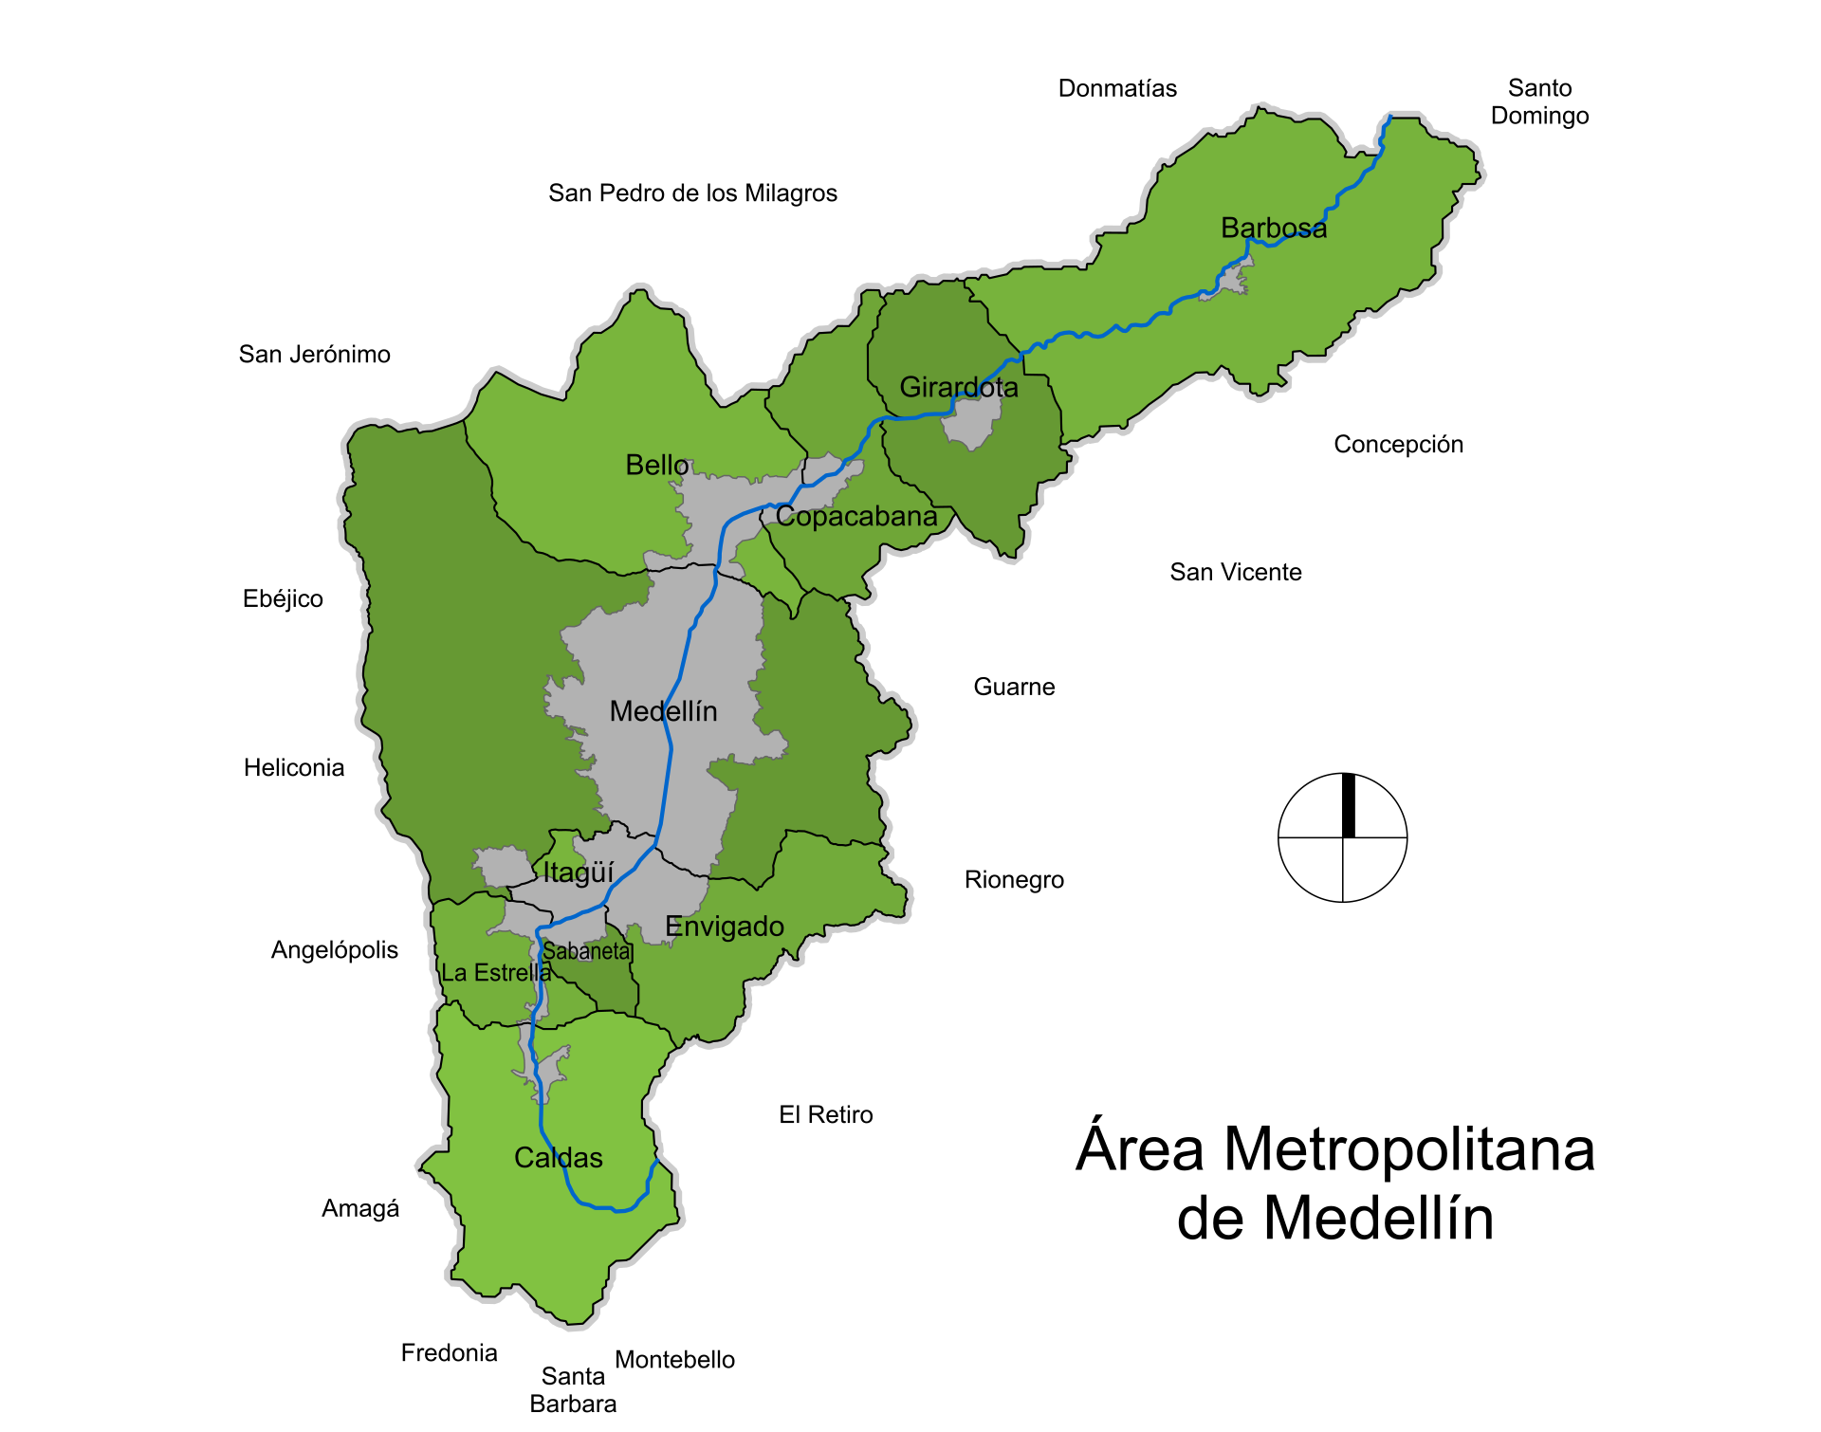
De I, SajoR, CC BY-SA 2.5, https://commons.wikimedia.org/w/index.php?curid=8518353

Slide 6
Fuentes de información
RIPS
Encuestas

Slide 7
Ideas
Falacia ecológica
Vecinos cercanos
LUR a diferentes escalas

Slide 8

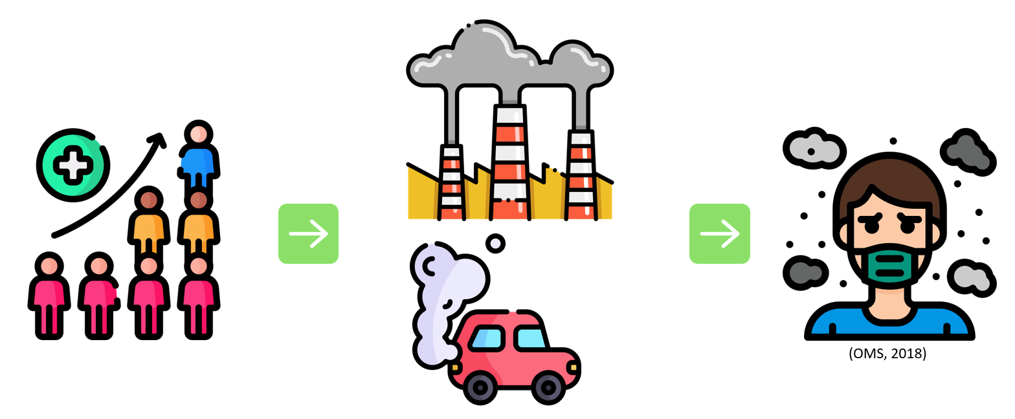



contexto
PM2,5

Slide 9
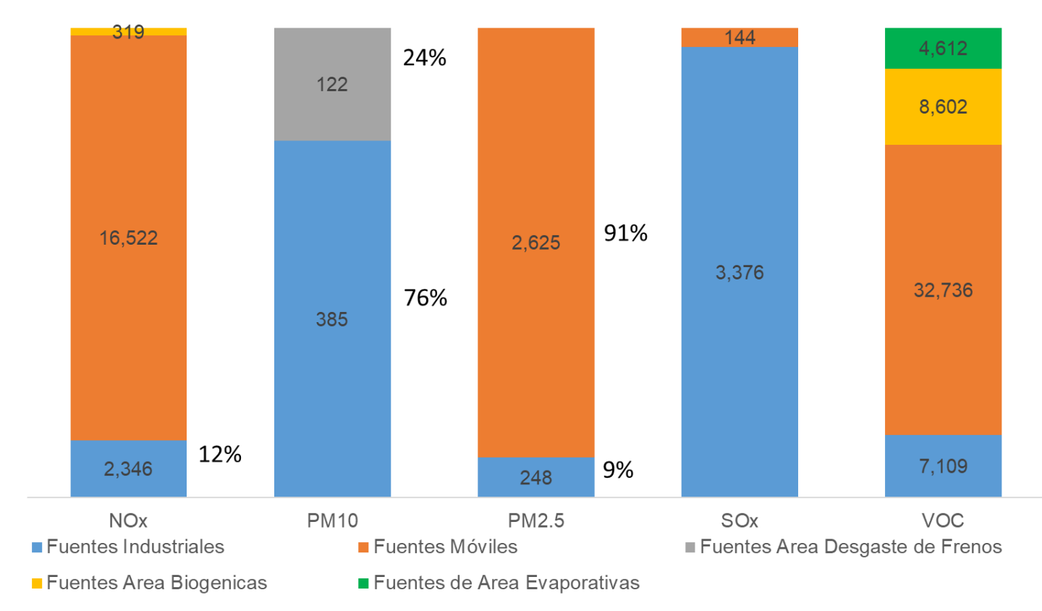
Problema
Figura 1. Distribución de las emisiones en fuentes fijas y móviles según contaminantes, Valle de Aburrá, 2018.

Slide 10
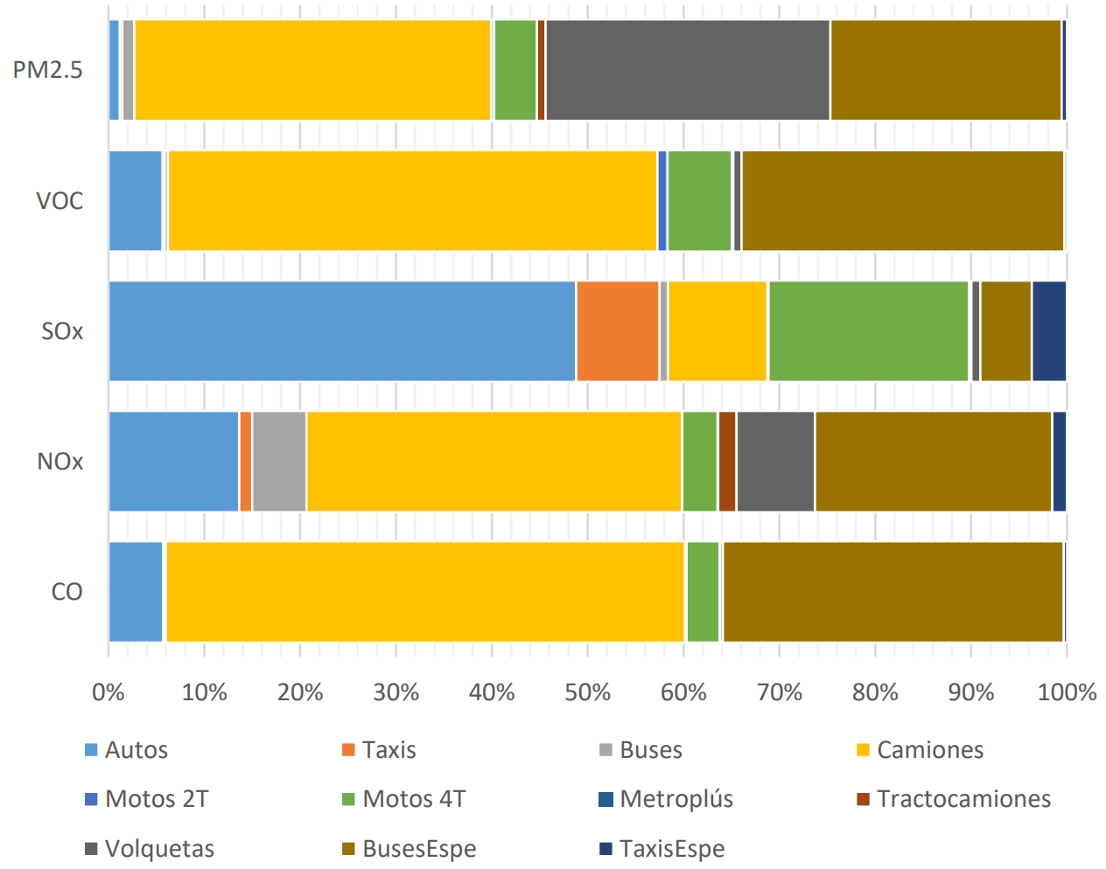
Problema
Figura 2. Distribución de las emisiones en fuentes fijas y móviles según contaminantes, Valle de Aburrá, 2018.

Slide 11
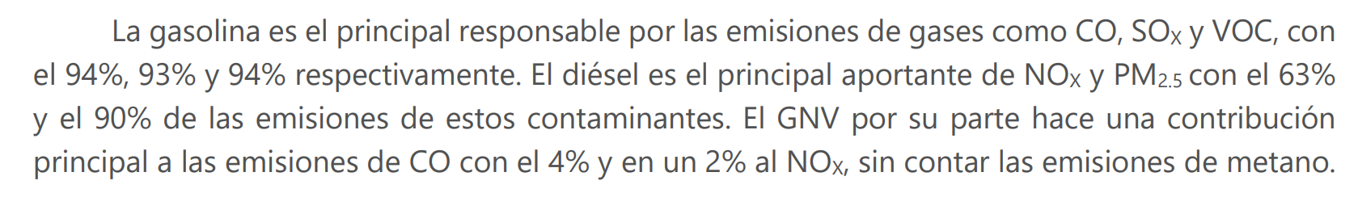
Problema

Slide 12
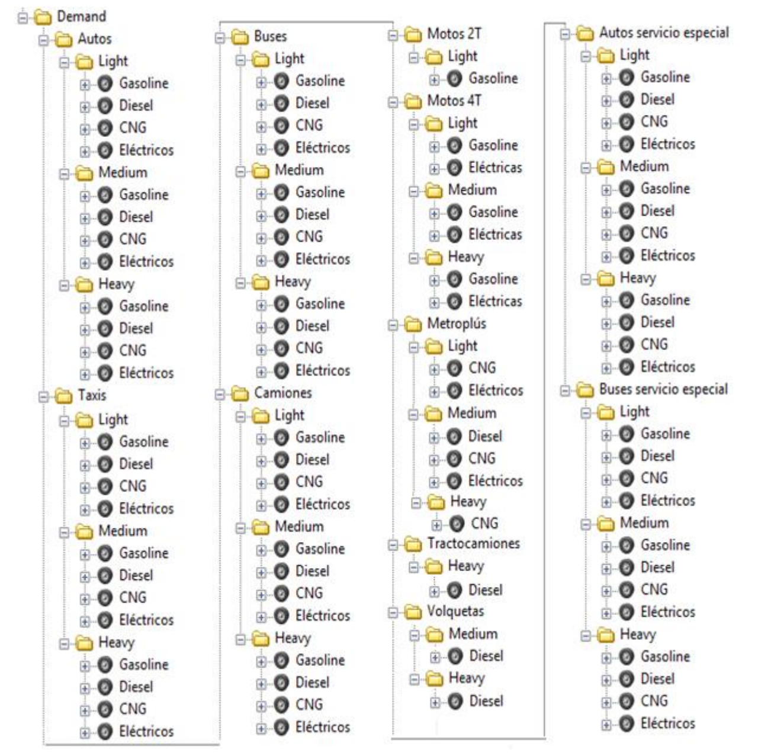

Slide 13
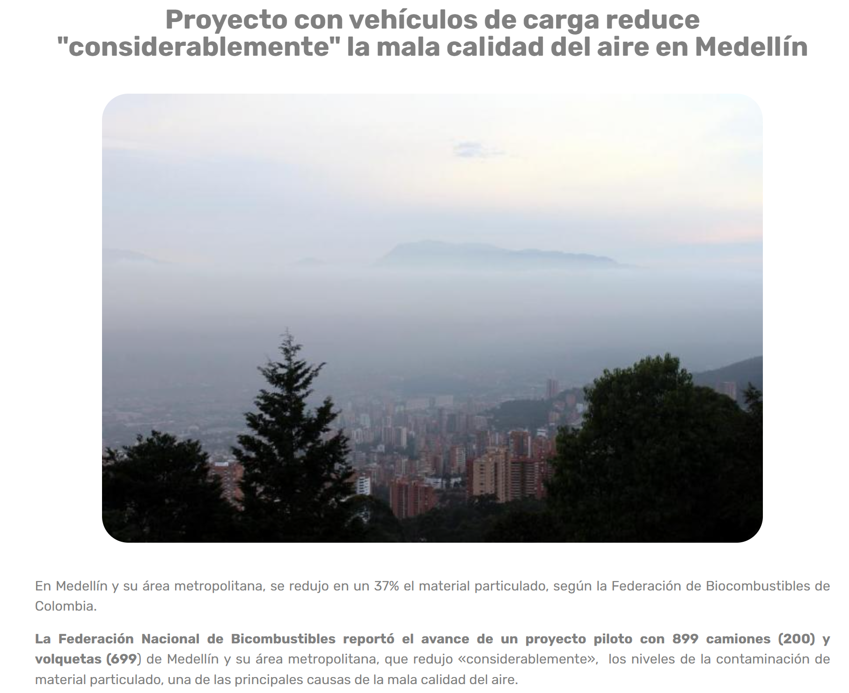

Slide 14
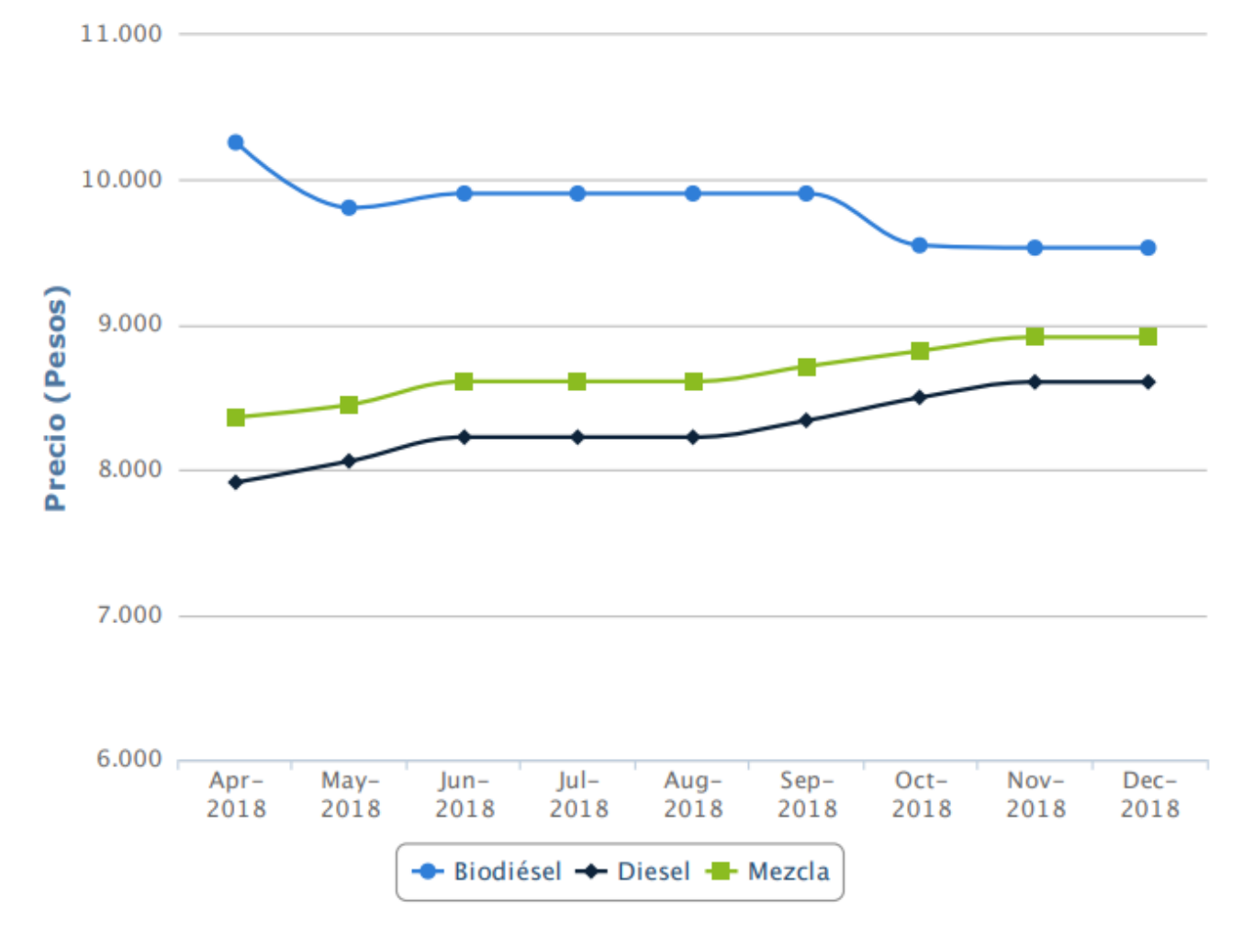
Problema
Figura 3. Precios del biodiesel en Colombia. Fuente: Federación Nacional de Biocombustibles

Slide 15
En resumen
Sólo se considerará el contaminante criterio P.M. 2,5 por sus evidenciados efectos sobre la salud humana.
Se excluyen los aportes realizados por las industrias o fuentes fijas, ya que estas solo aportan aproximadamente en un 10% a las emisiones de P.M. 2,5.
Se hará énfasis en las volquetas, ya que aportan aproximadamente 1/3 del total de P.M.2,5 y todas utilizan Diesel

Slide 16
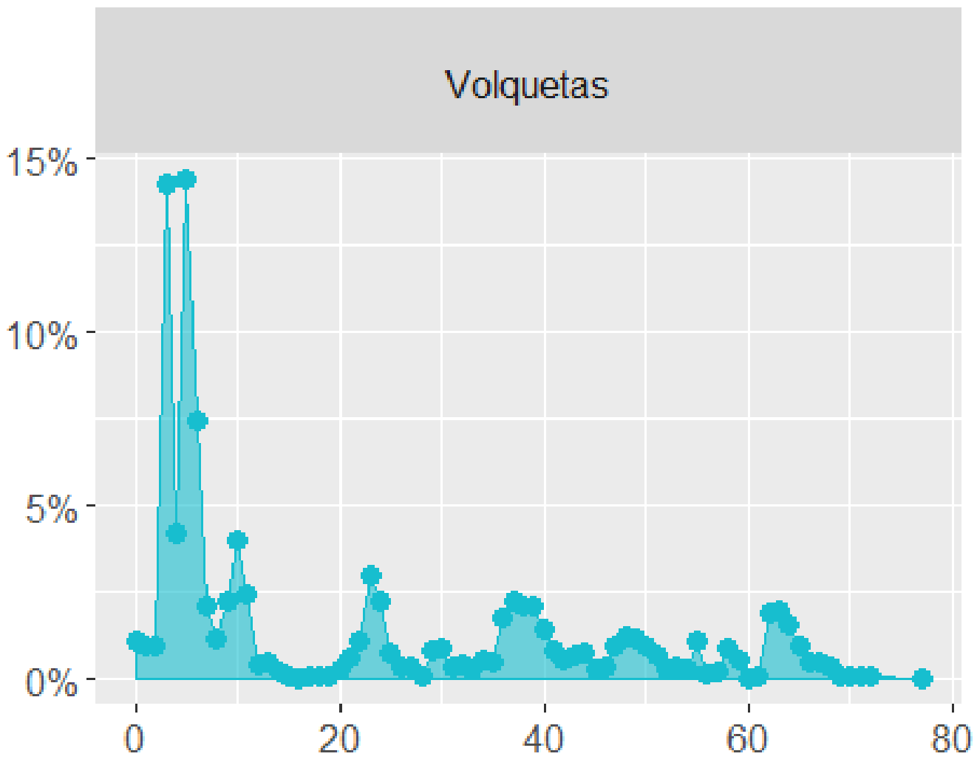
Distribución de las volquetas según su antigüedad en años

Slide 17
Referencias
https://www.metropol.gov.co/ambiental/calidad-del-aire/Documents/Inventario-de-emisiones/Inventario-de-Emisiones-2018.pdf
https://fedebiocombustibles.com/2022/01/03/proyecto-con-vehiculos-de-carga-reduce-considerablemente-la-mala-calidad-del-aire-en-medellin/
https://www.metropol.gov.co/Paginas/Noticias/area-metropolitana-avanza-en-prueba-piloto-en-vehiculos-de-carga.aspx
https://repository.ucatolica.edu.co/bitstream/10983/23602/1/Conveniencia%20de%20la%20producci%C3%B3n%20de%20biodiesel%20en%20Colombia%20desde%20la%20perspectiva%20del%20desarrollo%20sostenible.pdf
https://www.portafolio.co/economia/asi-funciona-la-chatarrizacion-de-vehiculos-de-carga-en-colombia-499027
https://www.defencarga.org.co/contenido-sis/renovaci%C3%B3n-de-volquetas-en-el-valle-de-aburr%C3%A1
https://www.gestiondeoperaciones.net/programacion_lineal/historia-de-la-investigacion-de-operaciones/

Slide 18
Gracias

